Slide 1
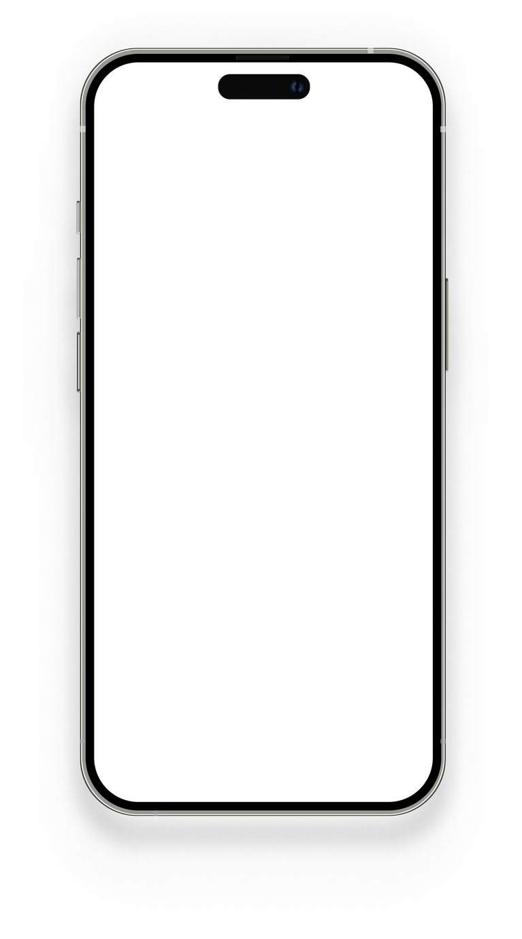
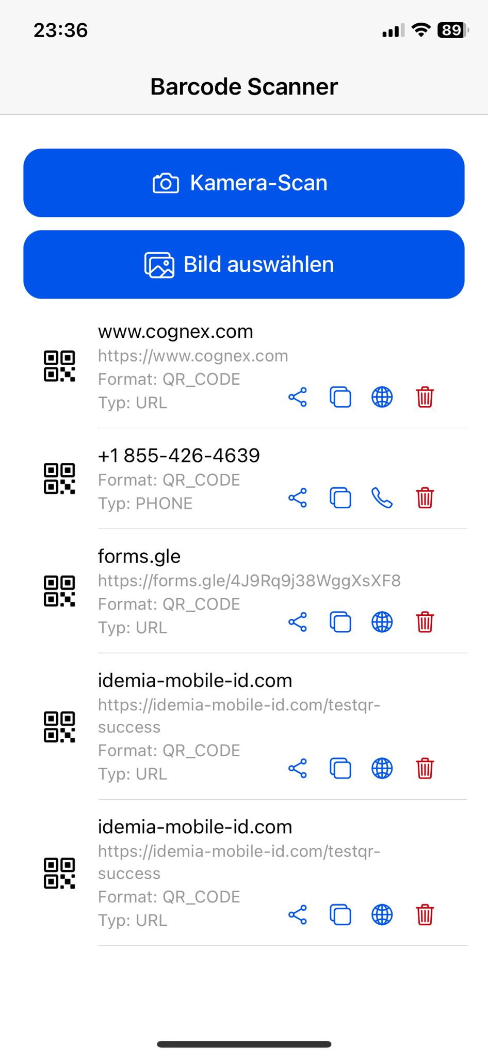
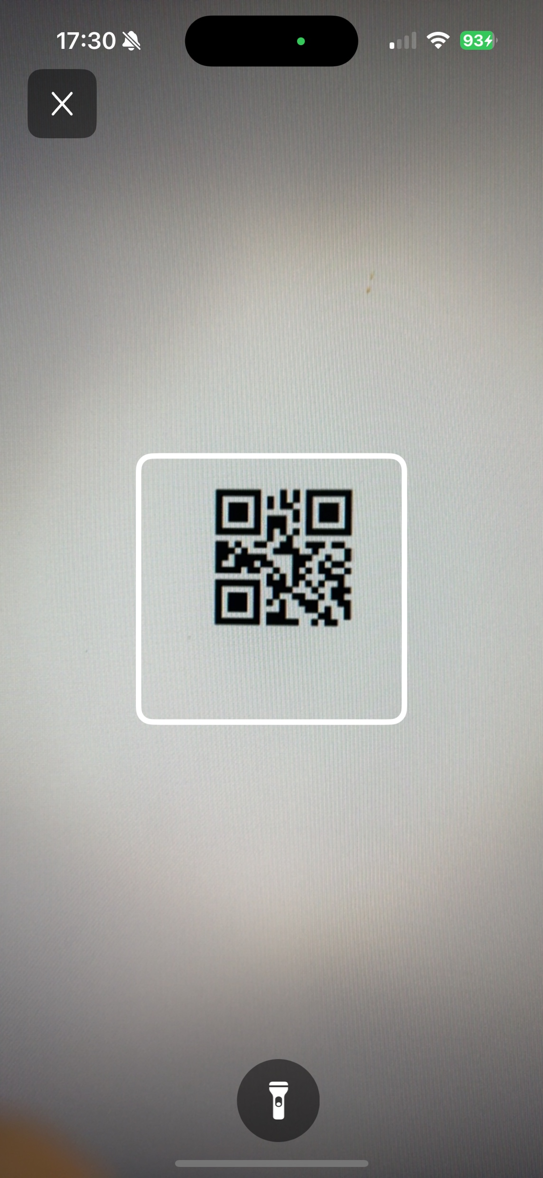
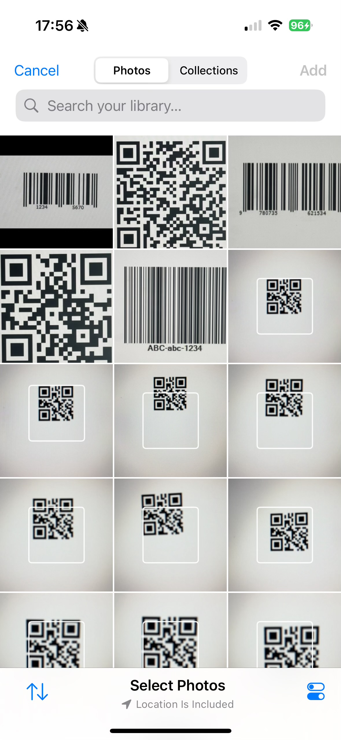
Mohamad Jallad, Violetta Theurer, Julia Kempter
Anwendungsentwicklung
DHBW VS
Barcode Scanner

Slide 2
Barcode Scanner
Agenda
🧰 Funktionen
🚫 Einschränkungen
🎥 Live-Demonstration
🔌 Plugins
⚠️ Herausforderungen
🔍 Ausblick
NEXT

Slide 3
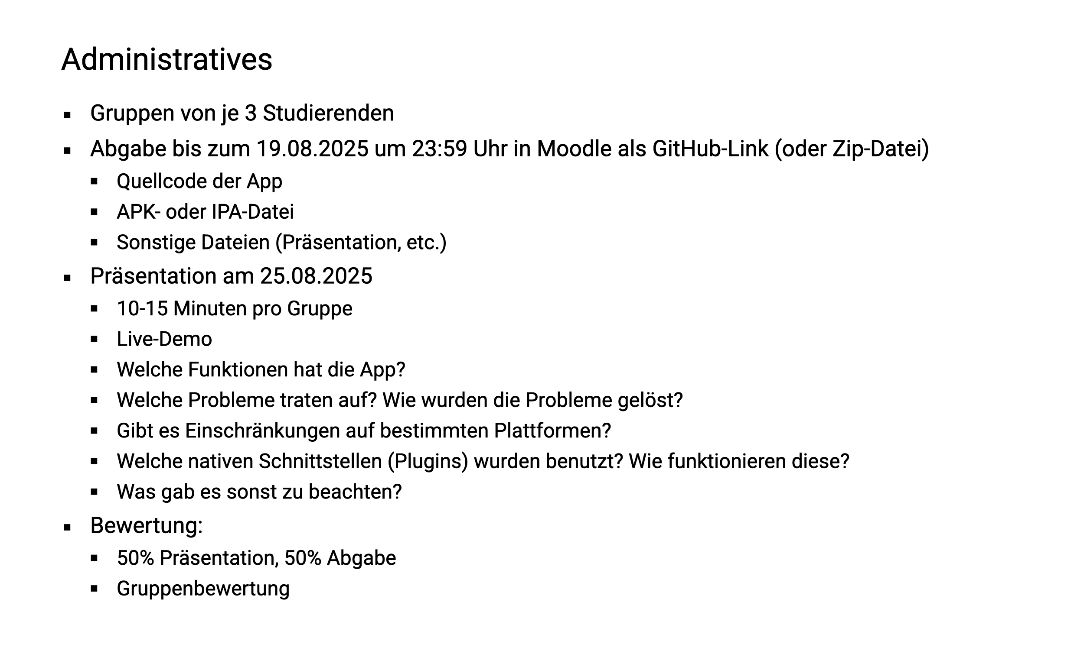
Barcode Scanner
Aufgabe
Erstellen einer Android- oder iOS-App zum Scannen und Verwalten von Barcodes.
Barcodes mit einem Wert vom Typ “URL” im In-App-Browser öffnen
Scannen von Barcodes
Funktionen
Löschen von Barcodes
Persistieren der gescannten Barcodes
Barcodes mit einem Wert vom Typ “PHONE” als Anruf öffnen
NEXT

Slide 4





Barcode Scanner
Barcode/ QR-Code scannen
Öffnet die Kamera und scannt QR-Codes
Funktionen
Barcode aus Bilddatei lesen
Ermöglicht das Auswählen eines Bildes aus der Galerie und liest Barcodes aus dem Bild
Barcode Aktionen
Kopieren
Teilen
Löschen
Anzeigen erkannter QR-Codes
QR-Code Aktionen
Zeigt erkannte Barcodes in einer Liste an
Kopieren
Teilen
Im Browser öffnen (URLs)
Anrufen (Telefonnummern)
Löschen
NEXT

Slide 5
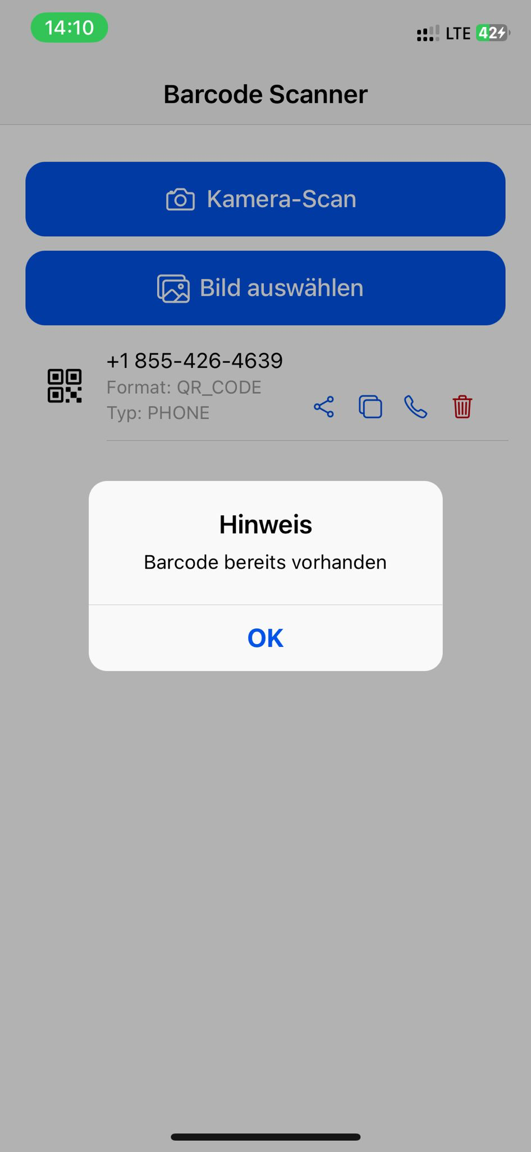
Barcode Scanner
Funktionen
Duplikat-Erkennung
Beim Scannen wird geprüft, ob der Barcode bereits in der Liste vorhanden ist
NEXT

Slide 6
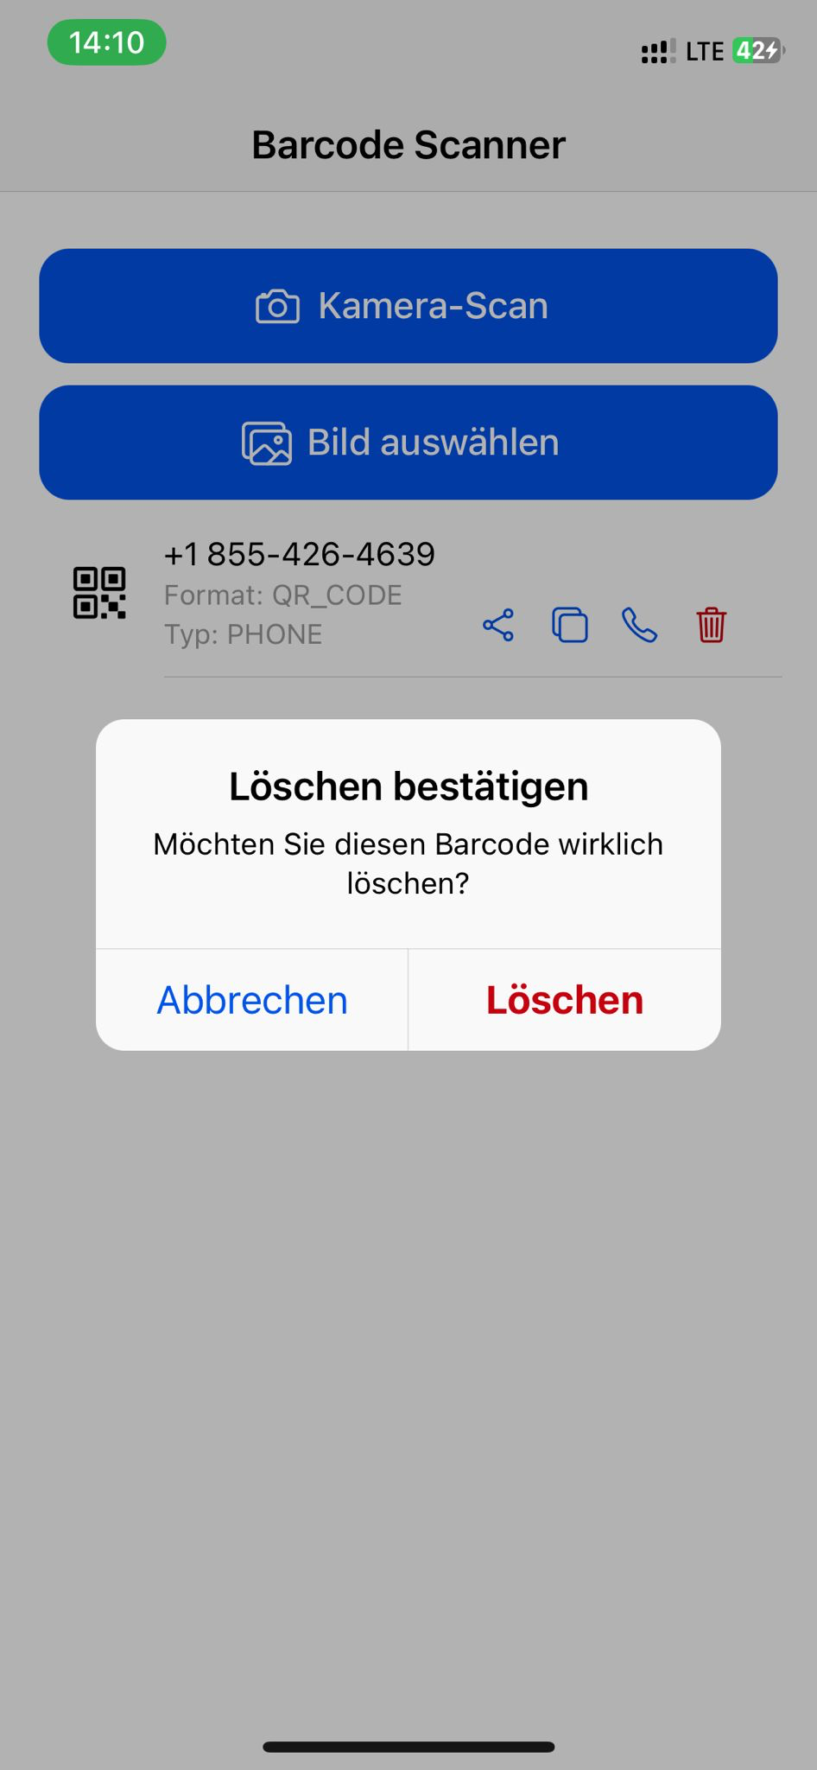
Barcode Scanner
Funktionen
Lösch-Bestätigung
Barcode wird erst gelöscht, nachdem der Nutzer es bestätigt
NEXT

Slide 7
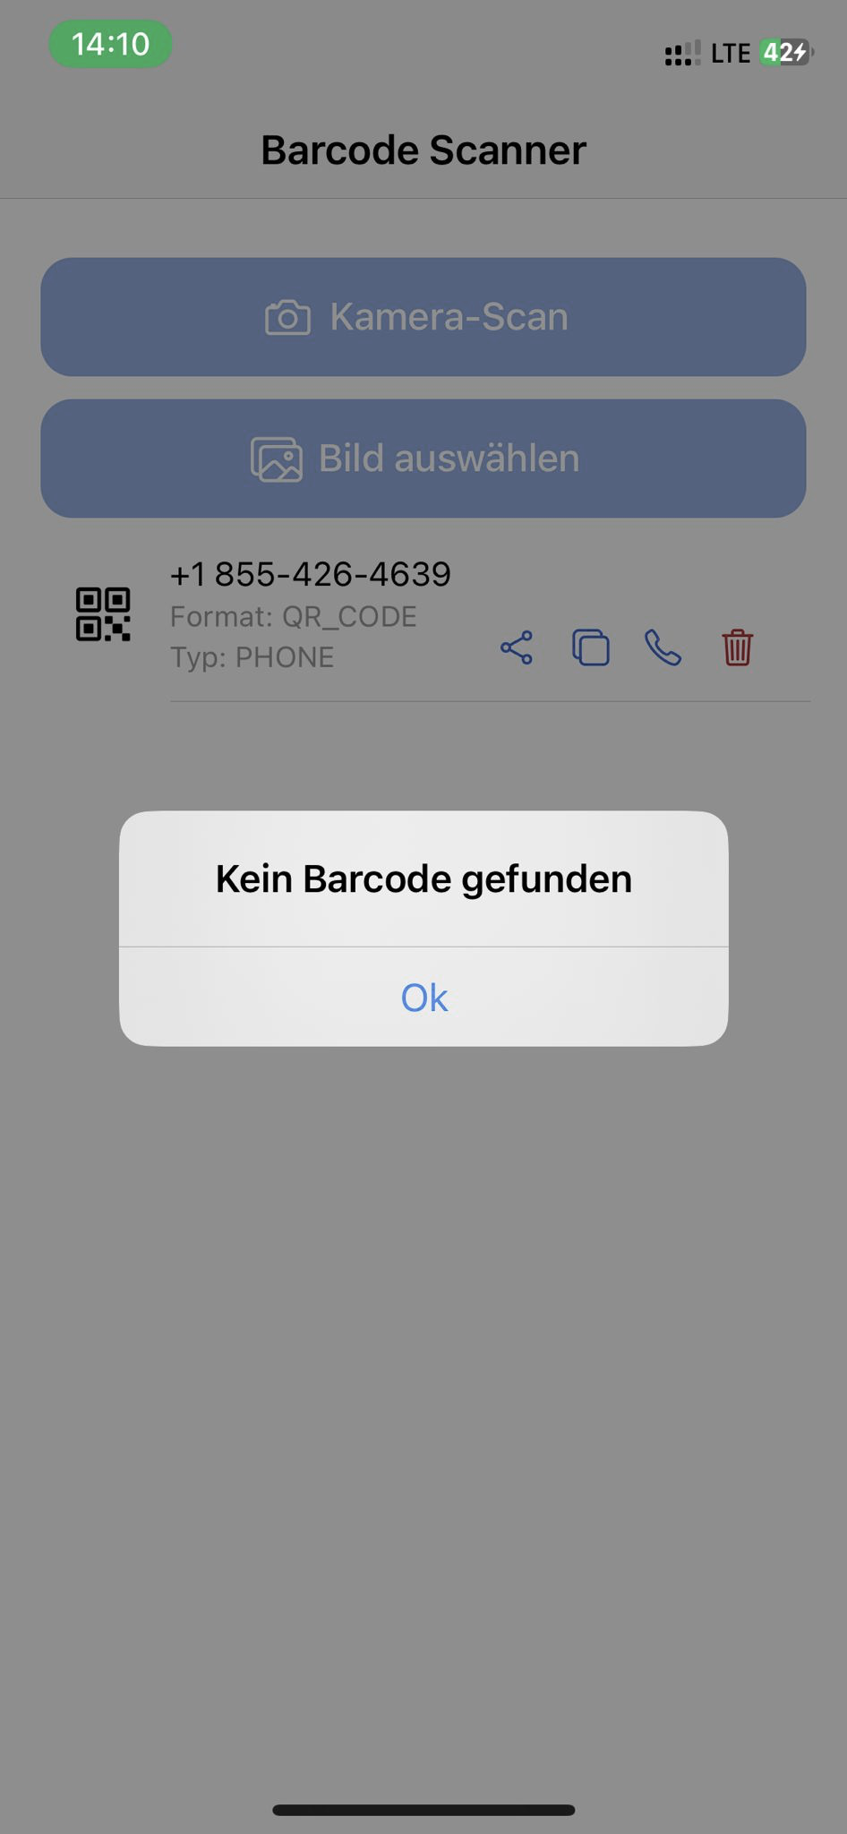
Barcode Scanner
Funktionen
Fehlermeldung
Fehlermeldung wird angezeigt, falls kein Barcode gefunden wurde
NEXT

Slide 8
Barcode Scanner
Live Demonstration
NEXT

Slide 9
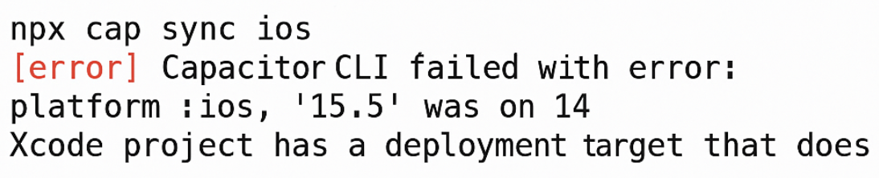
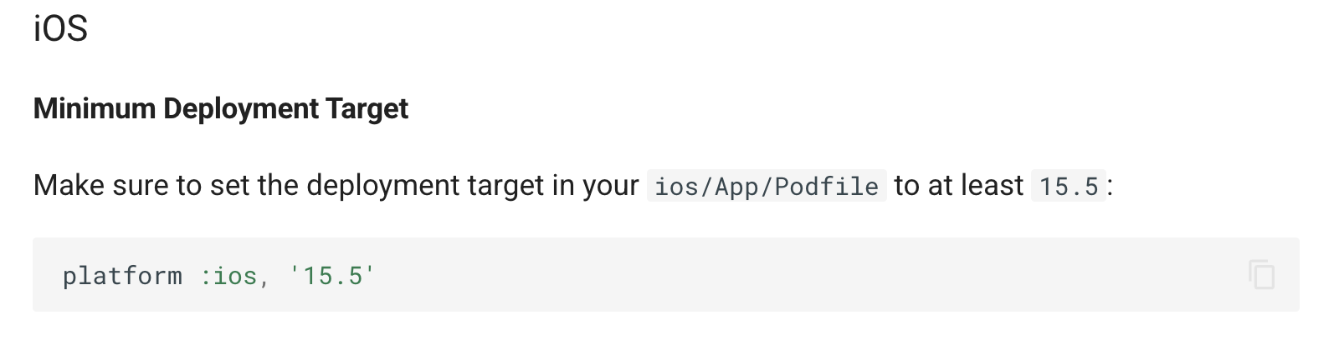
Barcode Scanner
Herausforderungen
Plugin-Fehler beim Installieren/Syncen
Unsere „Quick Fix“-Lösung
Deployment-Target in Xcode auf 15.5 setzen → pod install erneut
NEXT

Slide 10
Barcode Scanner
Herausforderungen
Plugin-Fehler beim Installieren/Syncen
Unsere „Quick Fix“-Lösung
NEXT

Slide 11
Barcode Scanner
Herausforderungen
Plugin-Fehler beim Installieren/Syncen
Unsere „Quick Fix“-Lösung
Deployment-Target in Xcode auf 15.5 setzen → pod install erneut
NEXT

Slide 12
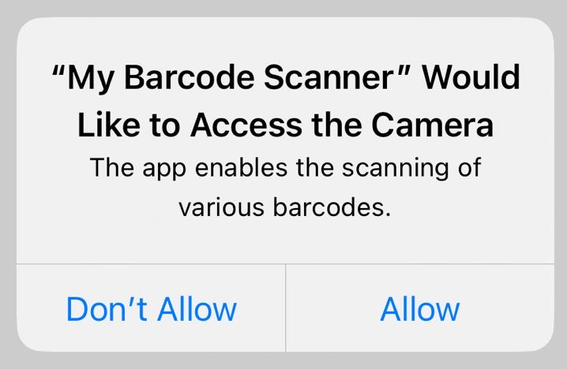
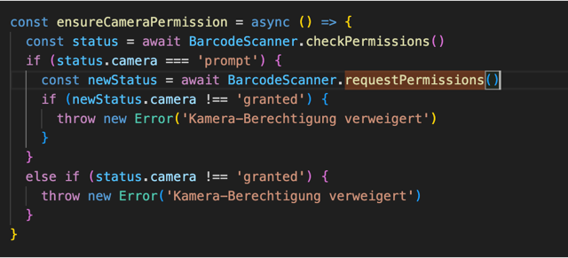
Barcode Scanner
Herausforderungen
Kamera-Permission
Unsere „Quick Fix“-Lösung
NEXT

Slide 13
Barcode Scanner
Herausforderungen
Kamera-Permission
Unsere „Quick Fix“-Lösung
NEXT

Slide 14
Barcode Scanner
Herausforderungen
Kamera-Permission
Unsere „Quick Fix“-Lösung
NEXT

Slide 15
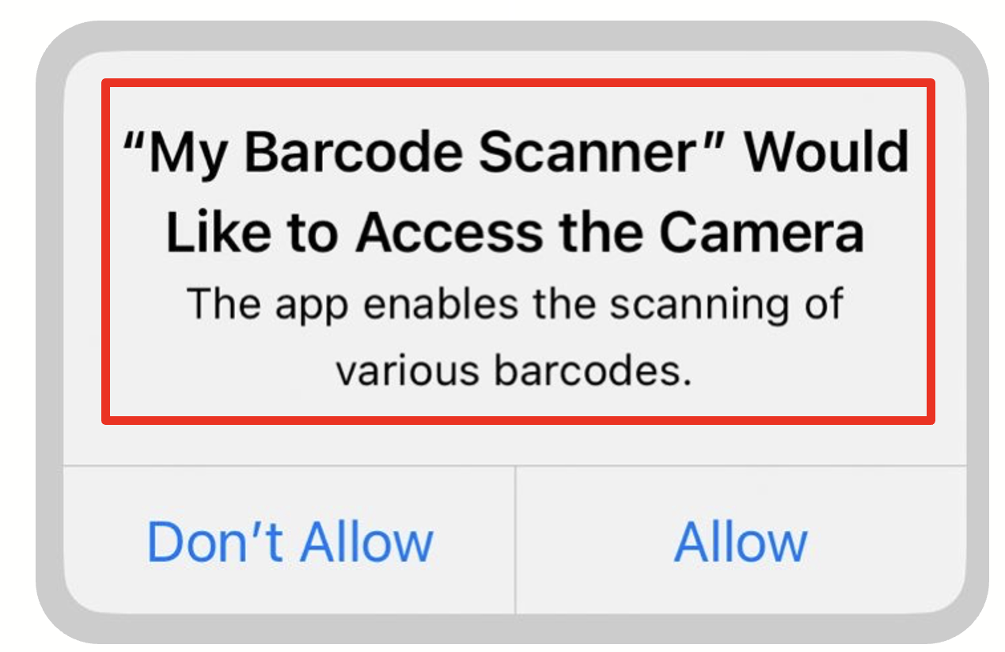
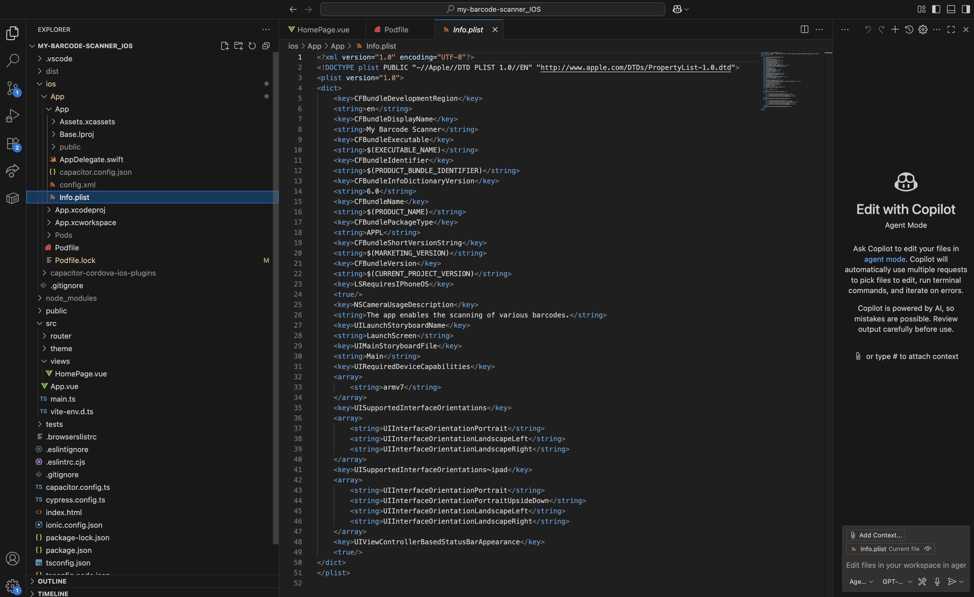
Barcode Scanner
Herausforderungen
UsageDescription-Strings ständig nachpflegen
Unsere „Quick Fix“-Lösung
Einmalig generische aber klare Texte eintragen
NEXT

Slide 16
Barcode Scanner
Herausforderungen
UsageDescription-Strings ständig nachpflegen
Unsere „Quick Fix“-Lösung
Einmalig generische aber klare Texte eintragen
NEXT

Slide 17
Barcode Scanner
Herausforderungen
UsageDescription-Strings ständig nachpflegen
Unsere „Quick Fix“-Lösung
Einmalig generische aber klare Texte eintragen
NEXT

Slide 18

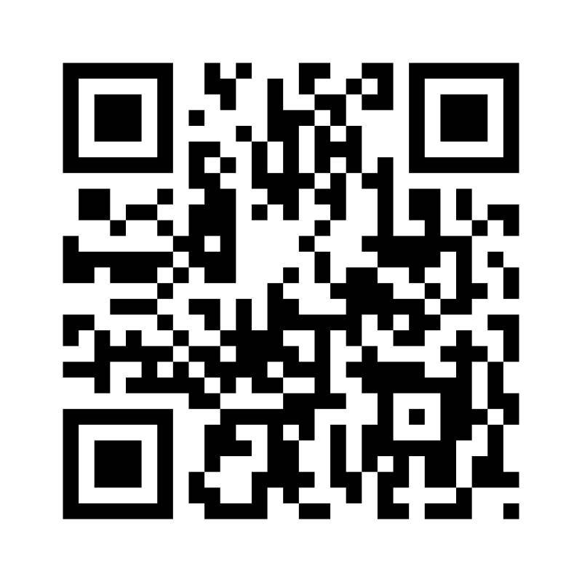
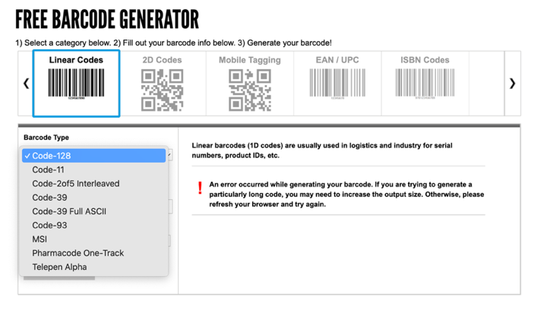
Barcode Scanner
Herausforderungen
BarCode ≠ QR-Code
Unsere „Quick Fix“-Lösung
Online-Generator (Coognex) für Testdaten
≠
Barcode
QR-Code
NEXT

Slide 19
Barcode Scanner
Herausforderungen
BarCode ≠ QR-Code
Unsere „Quick Fix“-Lösung
Online-Generator (Coognex) für Testdaten
≠
Barcode
QR-Code
NEXT

Slide 20
Barcode Scanner
Herausforderungen
BarCode ≠ QR-Code
Unsere „Quick Fix“-Lösung
Online-Generator (Coognex) für Testdaten
≠
Barcode
QR-Code
NEXT

Slide 21
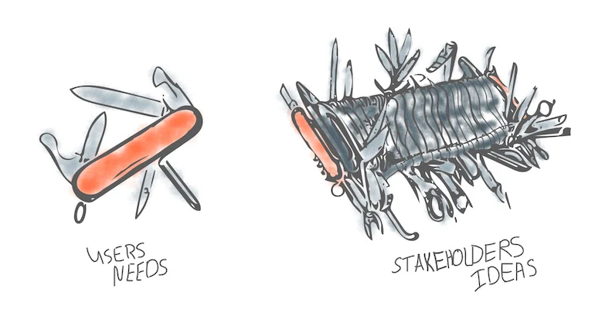

Barcode Scanner
Herausforderungen
Verlockung, immer weitere Ideen einzubauen
Unsere „Quick Fix“-Lösung
NEXT

Slide 22
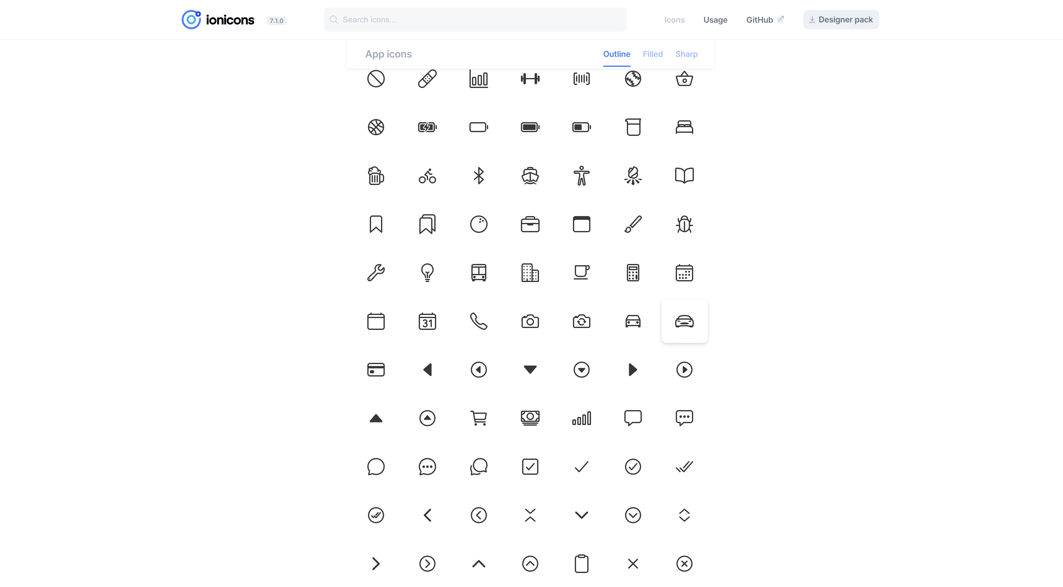
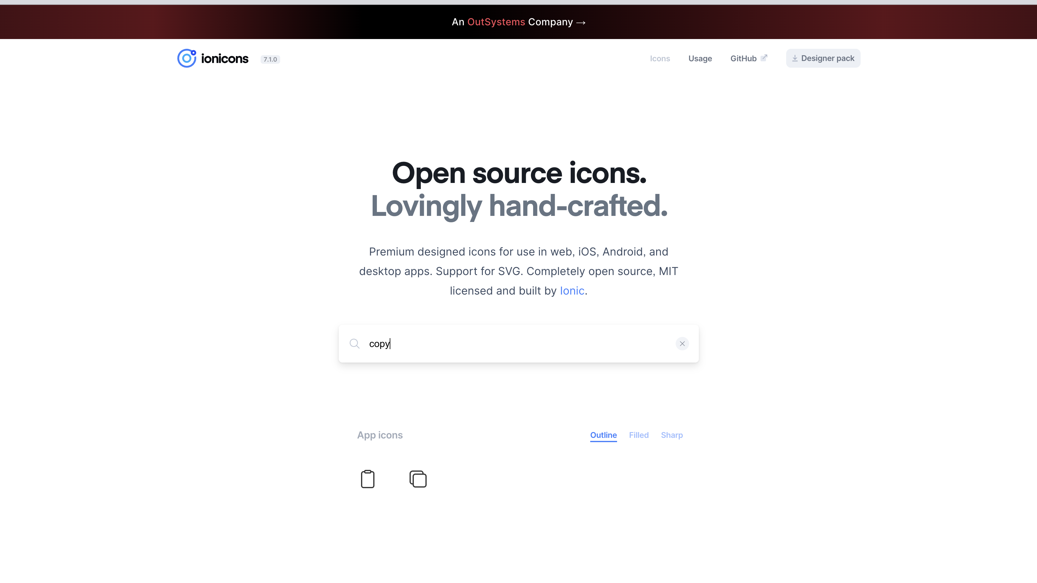
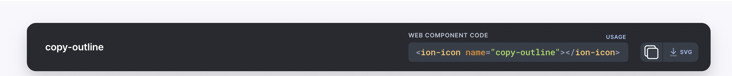
Barcode Scanner
Herausforderungen
Icon-Set riesig, Namen nicht selbsterklärend
Unsere „Quick Fix“-Lösung
NEXT

Slide 23
Barcode Scanner
Herausforderungen
Icon-Set riesig, Namen nicht selbsterklärend
Unsere „Quick Fix“-Lösung
NEXT

Slide 24
Barcode Scanner
Herausforderungen
Icon-Set riesig, Namen nicht selbsterklärend
Unsere „Quick Fix“-Lösung
NEXT

Slide 25

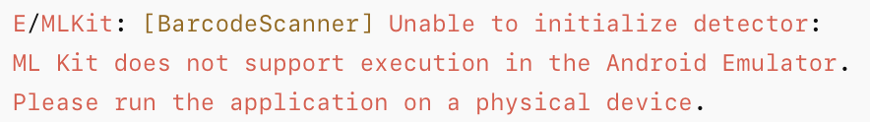
Barcode Scanner
Herausforderungen
ML Kit läuft nicht im Android Emulator
Unsere „Quick Fix“-Lösung
Android-Handy
ausgeliehen
NEXT

Slide 26
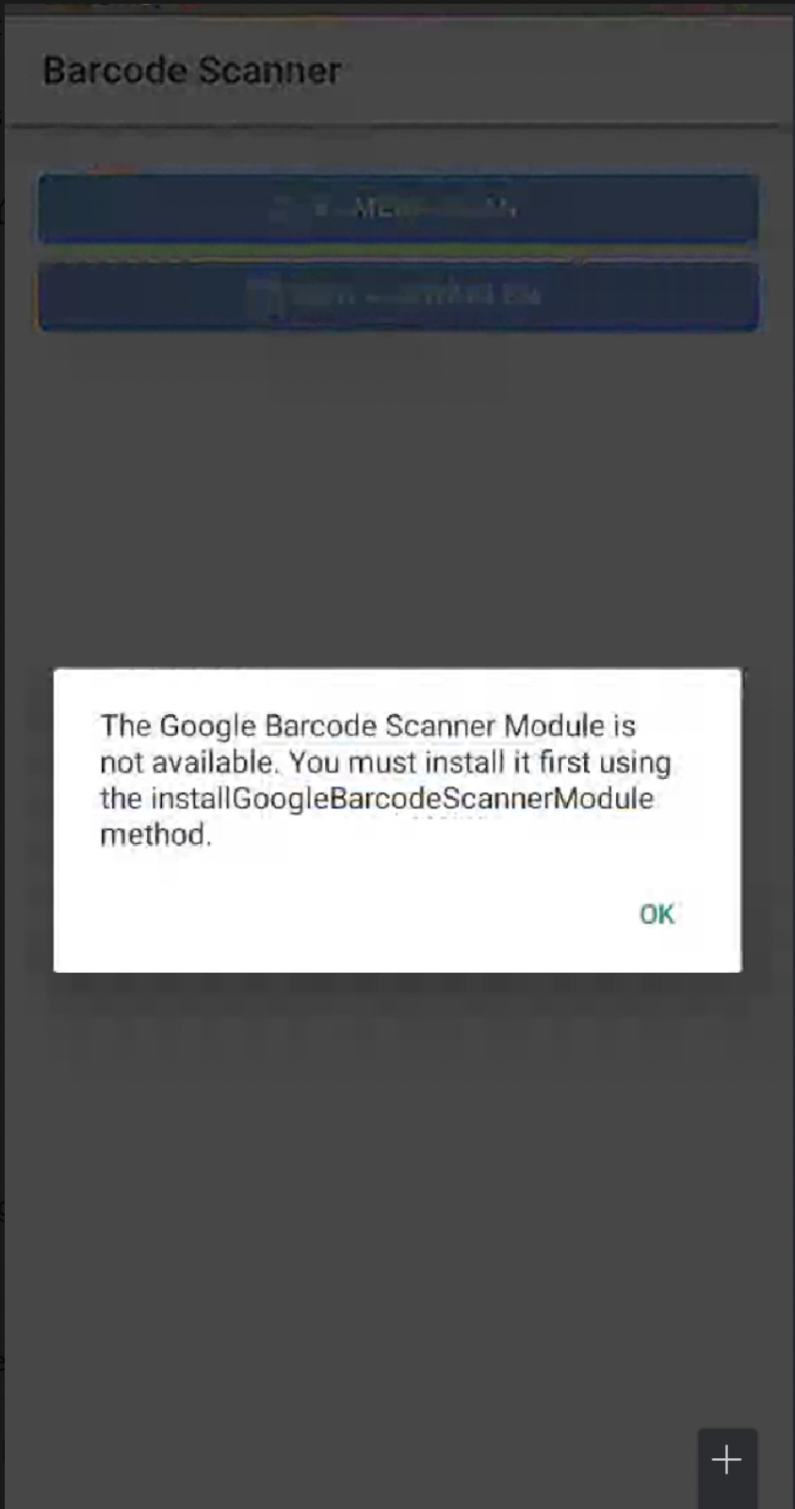
Barcode Scanner
Herausforderungen
Modulabhängigkeit
Unsere „Quick Fix“-Lösung
NEXT

Slide 27
Barcode Scanner
Herausforderungen
Modulabhängigkeit
Unsere „Quick Fix“-Lösung
NEXT

Slide 28
Barcode Scanner
Herausforderungen
Modulabhängigkeit
Unsere „Quick Fix“-Lösung
NEXT

Slide 29

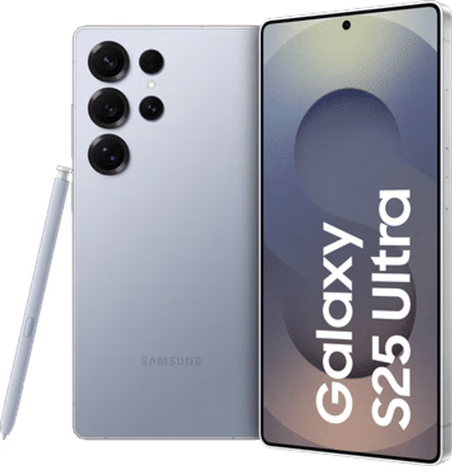



Barcode Scanner
Einschränkungen
Für IOS und Andriod entwickelt,
nicht MacOs und Windows
Erfordert Kamera-Berechtigungen
(Android & IOS)
Physisches Gerät notwendig
(Android)
NEXT

Slide 30
Barcode Scanner
Verwendete Plugins
@capacitor-mlkit/barcode-scanning
@capacitor/clipboard
@capawesome/capacitor-file-picker
@capacitor/preferences
@capacitor/share
@capacitor/browser
NEXT

Slide 31
Barcode Scanner
Scan()
Plugins
Öffnet Kamera zum Live-Scan
readBarcodesFromImage({ path })
Liest Barcodes aus Bilddateien aus
@capacitor-mlkit/barcode-scanning
mithilfe von Google's MLKit
NEXT

Slide 32
Barcode Scanner
Plugins
pickImages()
Liefert Bild-Dateien samt Pfad
@capawesome/capacitor-file-picker
NEXT

Slide 33
Barcode Scanner
Plugins
@capacitor/share
Share.share({ text })
Öffnet natives Teilen-Menü
(z.B. WhatsApp, Mail, etc.)
NEXT

Slide 34
Barcode Scanner
Plugins
@capacitor/clipboard
Clipboard.write({ string })
Kopiert Text in die Zwischenablage
NEXT

Slide 35
Barcode Scanner
Plugins
@capacitor/browser
Browser.open({ url })
Öffnet Links im externen Browser
NEXT

Slide 36
Barcode Scanner
Plugins
@capacitor/preferences
Preferences.set() /.get()
für Speichern & Laden der Barcode-Liste
NEXT

Slide 37
Barcode Scanner
Ausblick & Verbesserungen
Such- und Filterleiste in der Liste
Optionale Notizen /Tags pro Barcode
Export (CSV/JSON) und Cloud-Sync (Firebase)
UI-Verfeinerung, Dark-Mode, Barrierefreiheit
CI/CD-Pipeline (GitHub Actions) und automatisierte Cypress-E2E-Tests
Android wird ein physisches Gerät mit Google Play Service benötigt
NEXT

Slide 38
Mohamad Jallad, Violetta Theurer, Julia Kempter
Anwendungsentwicklung
DHBW VS
Herzlichen Dank
No NEXT

